Slide 1
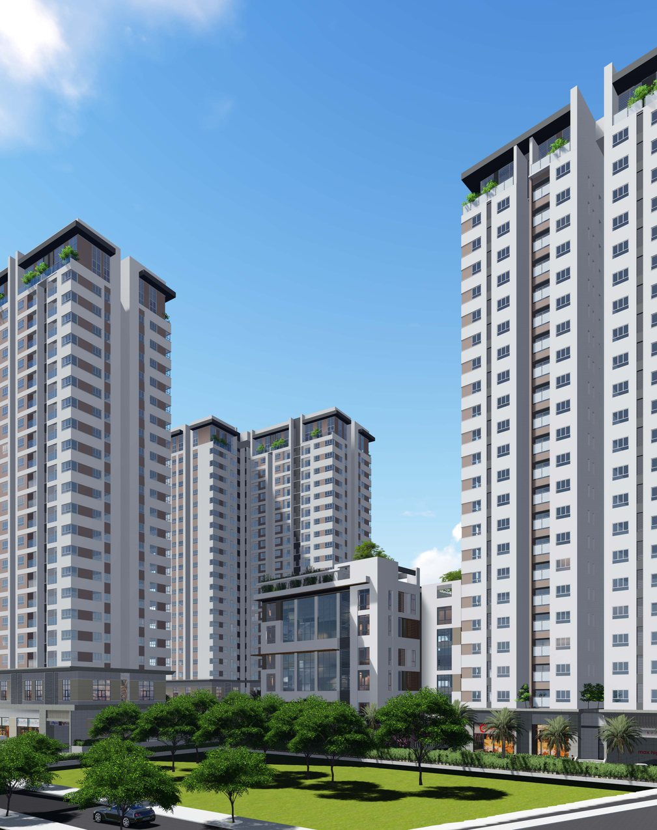

SOUTH-EAST ASIA
M&E ENGINEERING
HỒ SƠ NĂNG LỰC
CÔNG TY TNHH MTV
KỸ THUẬT CƠ ĐIỆN
ĐÔNG NAM Á
South-East Asia Mechanical & Electrical Engineering One Member Co., Ltd
Tư vấn thiết kế, tư vấn giám sát, quản lý dự án, cung cấp và lắp đặt hệ thống cơ điện
Địa chỉ: 7A/33/44 Thành Thái, Phường Diên Hồng, TP. Hồ Chí Minh
Điện thoại: (028) 6271 0460 | Email: info@sea-mep.com | www.sea-mep.com

Slide 2
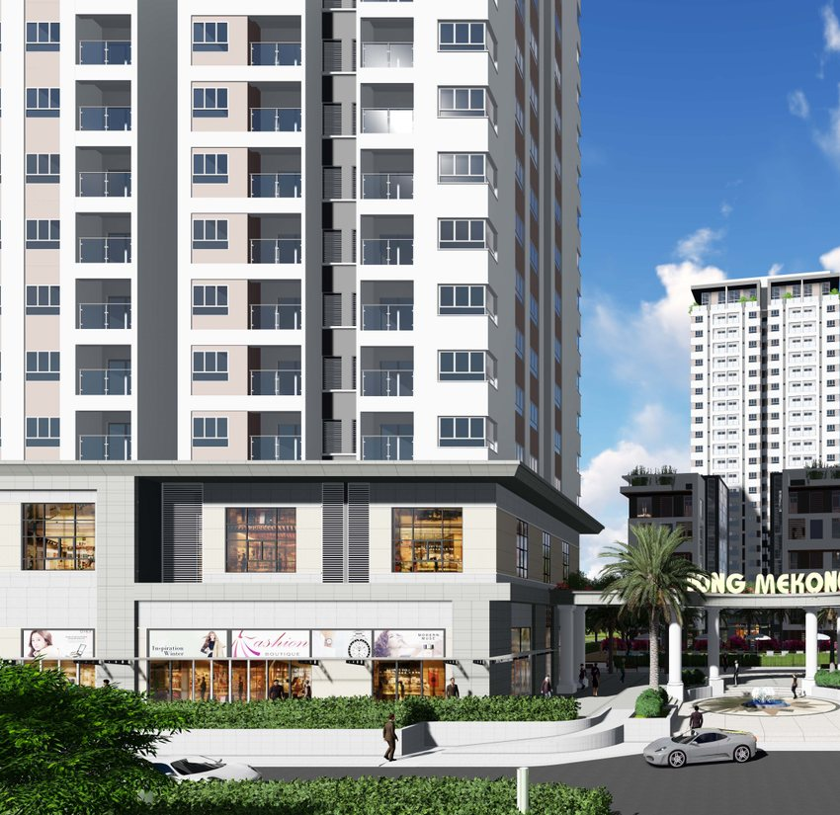
Mục lục
01
Giới thiệu
Tổng quan, quá trình phát triển, thông tin pháp lý
02
Lĩnh vực hoạt động
Ngành nghề kinh doanh theo đăng ký
03
Dịch vụ kỹ thuật cơ điện
Quy trình thực hiện, hệ thống cơ khí, điện, năng lượng tái tạo
04
Nhân lực
Sơ đồ tổ chức, cơ cấu nhân sự, nhân sự chủ chốt
05
Dự án tiêu biểu
39 dự án tiêu biểu giai đoạn 2007–2025

Slide 3
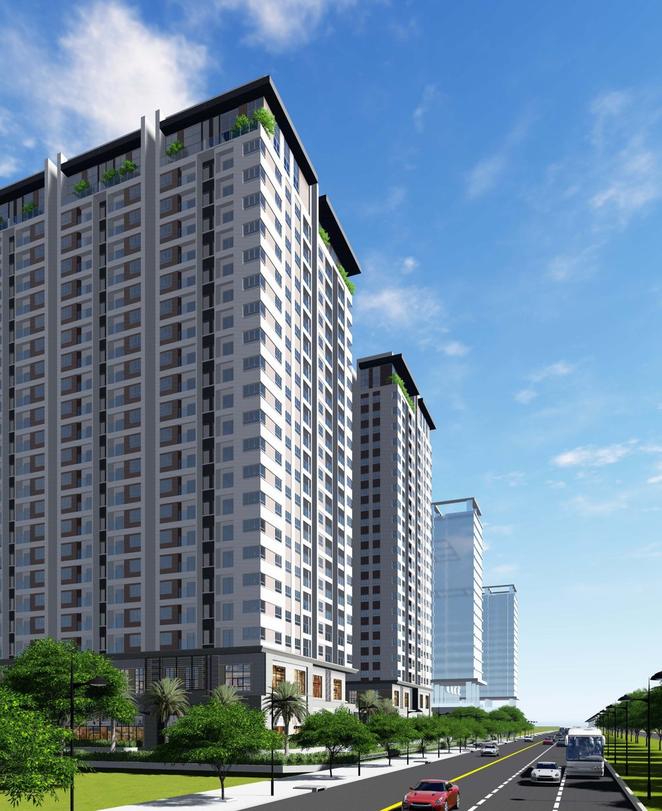
Giới thiệu
01
Thành lập năm 2007, hoạt động trong lĩnh vực cơ điện công trình dân dụng và công nghiệp

Slide 4
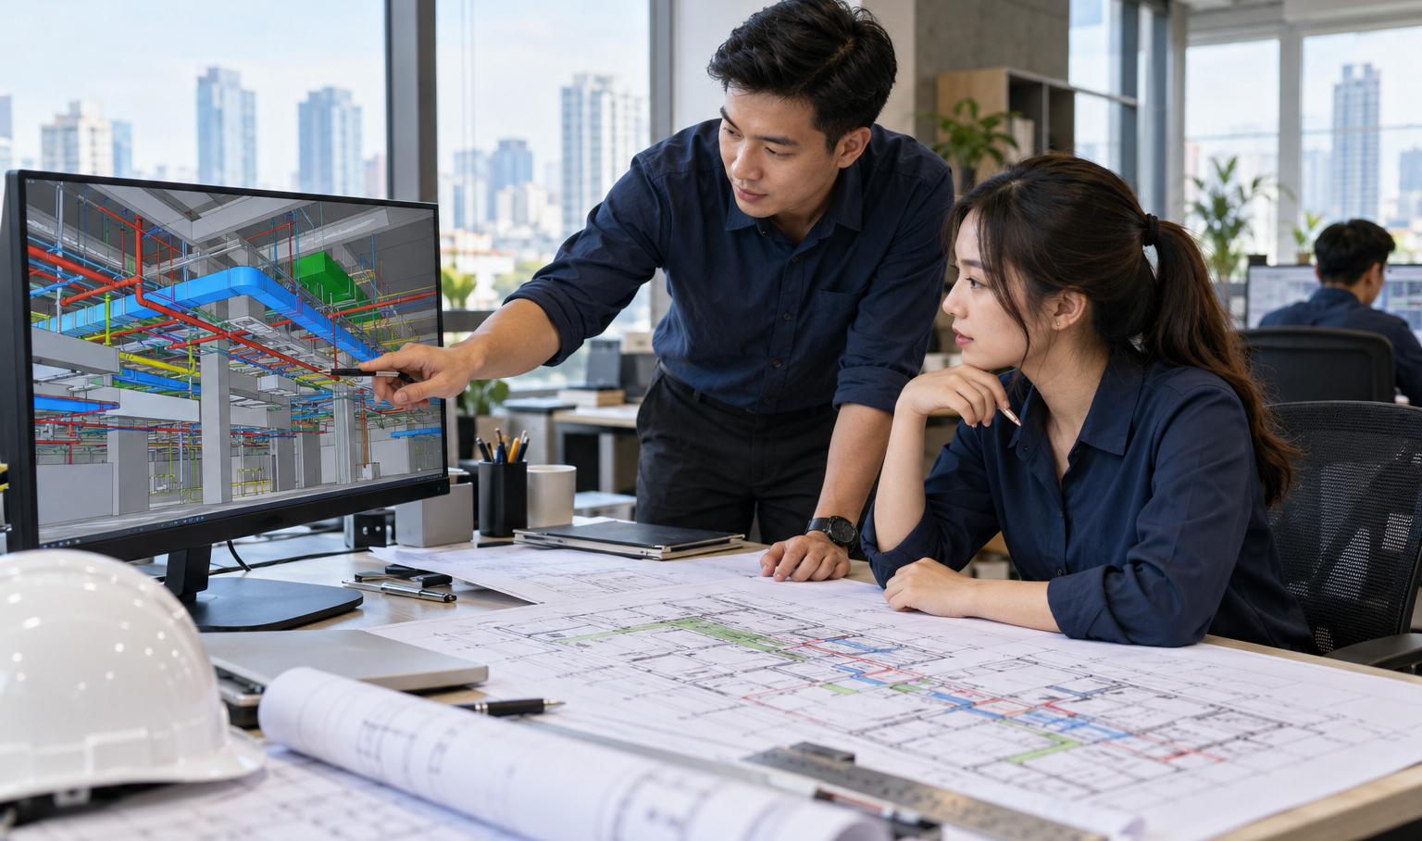
Giới thiệu chung
1. GIỚI THIỆU
Công ty TNHH MTV Kỹ thuật Cơ điện Đông Nam Á (SEA) được thành lập năm 2007, chuyên cung cấp dịch vụ tư vấn thiết kế, tư vấn giám sát, quản lý dự án, cung cấp và lắp đặt hệ thống cơ điện (M&E) cho các công trình dân dụng và công nghiệp như biệt thự, cao ốc, khu dân cư, bệnh viện, nhà máy, khu công nghiệp và sân vận động.
Đội ngũ kỹ sư và chuyên gia của SEA có nhiều năm kinh nghiệm thiết kế, giám sát và thi công, đáp ứng yêu cầu của khách hàng về chất lượng và tiến độ.
Các dự án do SEA thực hiện đáp ứng tiêu chuẩn quốc tế, phù hợp với các hệ thống đánh giá công trình xanh LEED (USGBC, Hoa Kỳ) và LOTUS (VGBC, Việt Nam).
Ảnh minh họa tạo bằng AI
2007
39
22
Trên 30
Năm thành lập
Dự án tiêu biểu
Kỹ sư và chuyên gia
Năm kinh nghiệm của Giám đốc
Notes:
Ảnh minh họa tạo bằng AI bằng Imagegen, không phải ảnh dự án hoặc nhân sự thực tế của SEA. Tệp: photo1.png. Prompt: Use case: photorealistic corporate editorial photograph. Asset: landscape 3:2 photograph for a Vietnamese mechanical and electrical engineering company profile, intended for a design-services slide. Modern MEP engineering office in Vietnam, one male and one female Vietnamese engineer working together at a clean desk, studying real architectural floor plans and a computer monitor showing a plausible colorful 3D building services coordination model with ducts and pipes, no readable interface text. Natural candid interaction, practical professional navy shirts, no branded clothing, no posed handshake. Camera at eye level, 35mm lens, contemporary architectural photography, daylight from windows, navy blue, cool gray, warm subtle accents, realistic human anatomy, restrained contrast, physically plausible equipment. Medium wide composition, engineers placed slightly right of center, desk and plans visible. No company logo, no watermark, no words, no invented project identity. This is a generic illustrative engineering scene, not a portrait of a named SEA employee.

Slide 5
Quá trình phát triển
1. GIỚI THIỆU
2007
2013
2021
Thành lập công ty. Thiết kế, cung cấp và lắp đặt điều hòa không khí, PCCC, cấp thoát nước cho Sapphire Tower
Thiết kế MEP Làng Olympic Jaber Al-Ahmed tại Kuwait
Thiết kế và thi công hệ thống điện Nhà máy nhiệt điện thu hồi nhiệt thải 5 MW (BIWASE)
2010
2017
2024
Thiết kế và quản lý dự án hệ thống M&E cho Times Square (42 tầng), Quận 1
Tư vấn thiết kế MEP Tòa nhà Viễn thông Tân Phong và Khu dân cư Đông Mekong
Tư vấn kỹ thuật và giám sát Nhà máy điện rác 500 tấn/ngày (CNIM Martin)

Slide 6
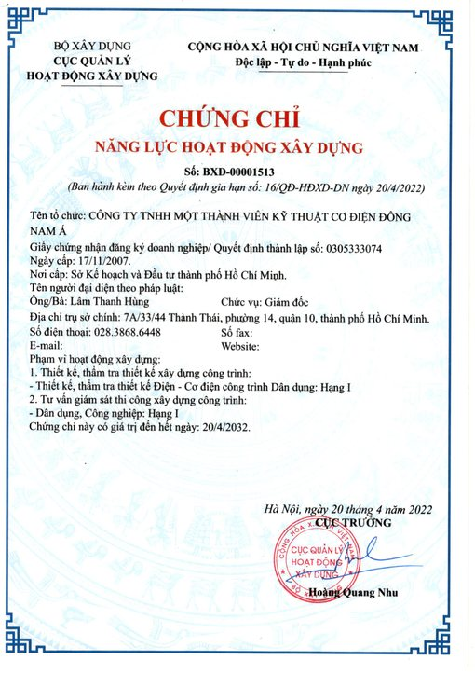
Thông tin pháp lý
1. GIỚI THIỆU
Tên công ty | Công ty TNHH MTV Kỹ thuật Cơ điện Đông Nam Á
Tên tiếng Anh | South-East Asia M&E Engineering Co., Ltd
Ngày thành lập | 17/11/2007
Mã số thuế | 0305333074
Địa chỉ | 7A/33/44 Thành Thái, Phường Diên Hồng, TP. Hồ Chí Minh
Điện thoại | (028) 6271 0460
Email | info@sea-mep.com
Website | www.sea-mep.com
Người đại diện | Ông Lâm Thanh Hùng, Giám đốc
Chứng chỉ năng lực | Số BXD-00001513 do Bộ Xây dựng cấp
Chứng chỉ năng lực hoạt động xây dựng số BXD-00001513

Slide 7
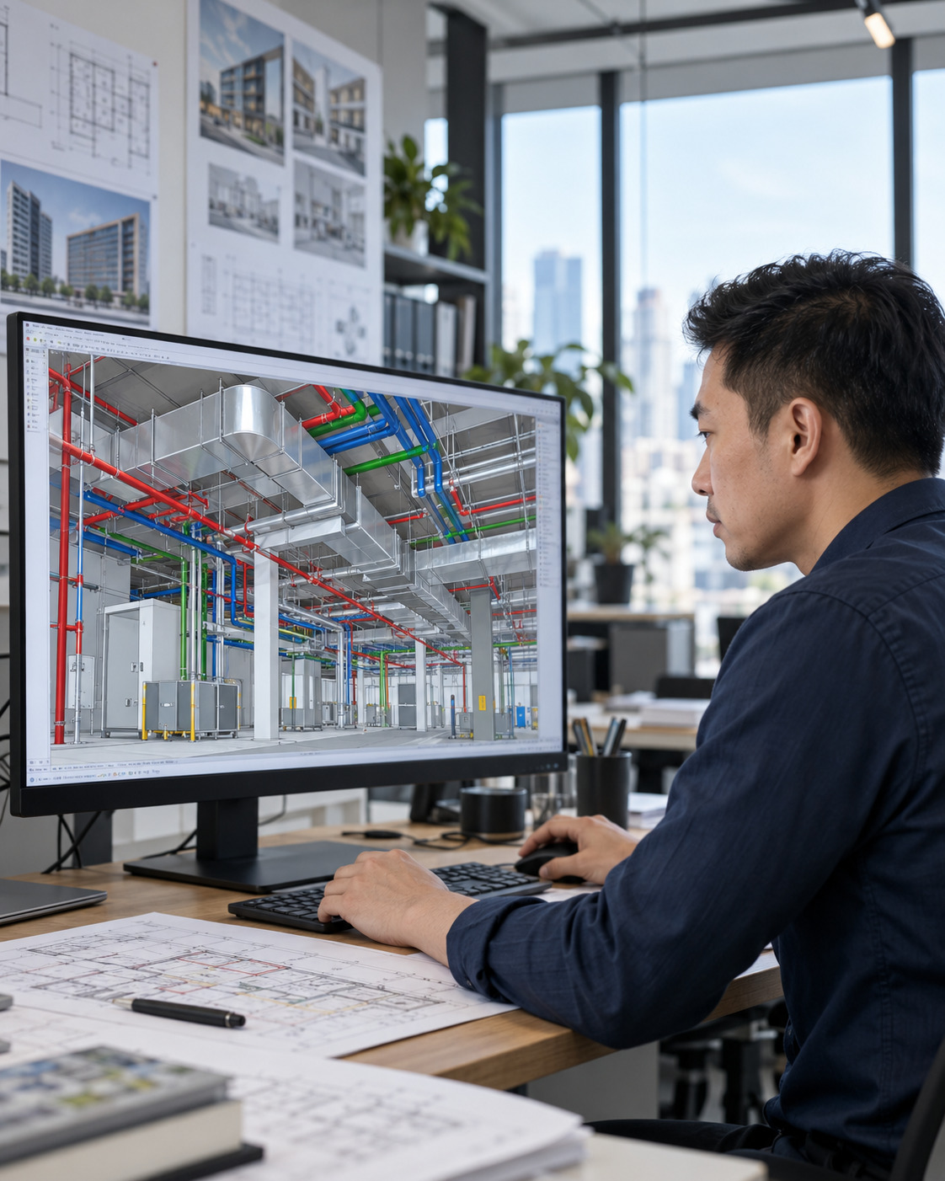
Lĩnh vực hoạt động
02
Tư vấn thiết kế, thi công lắp đặt, cung cấp vật tư và thiết bị cơ điện
Ảnh minh họa tạo bằng AI
Notes:
Ảnh minh họa tạo bằng AI bằng Imagegen, không phải ảnh dự án hoặc nhân sự thực tế của SEA. Tệp: bim.png. Prompt: Photorealistic contemporary corporate photograph, portrait 4:5 for a half-slide chapter opener. Vietnamese male MEP engineer age 35 wearing an unbranded navy shirt in a modern design studio, side profile focused on a large desktop monitor showing a plausible detailed three-dimensional building-services model with coordinated silver ducts and colored mechanical pipes, some paper floor plans on desk. Composition tall, monitor central lower half and engineer on right central area, clean realistic office, natural daylight, 35mm lens, navy and cool gray palette, sharp actual photography look, realistic hands and screens, no readable UI words, no logos, no watermark. Generic illustrative engineering scene, not a real named SEA employee.

Slide 8



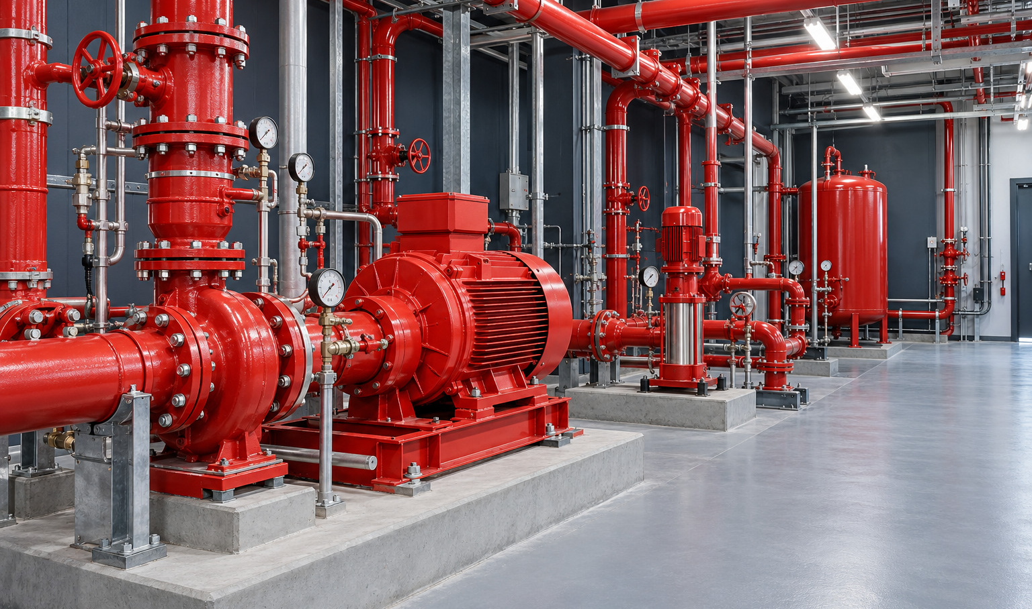


Ngành nghề kinh doanh
2. LĨNH VỰC HOẠT ĐỘNG
Tư vấn kỹ thuật và thiết kế cơ điện
Cấp thoát nước, điều hòa và thông gió
Phòng cháy chữa cháy
Thiết kế cơ điện công trình; giám sát lắp đặt hệ thống điện và thiết bị công trình dân dụng, công nghiệp.
Lắp đặt hệ thống sưởi ấm, điều hòa không khí, thoát nước, xử lý nước, xử lý khói, làm mát.
Lắp đặt hệ thống phòng cháy chữa cháy cho công trình dân dụng và công nghiệp.
NGÀNH NGHỀ CHÍNH
Hệ thống điện và điện nhẹ
Kinh doanh vật tư, thiết bị
Lắp đặt hệ thống điện, chống sét, BMS, công nghệ thông tin, điện thoại, truyền hình cáp, an ninh.
Cung cấp vật tư, thiết bị phục vụ thi công hệ thống cơ điện.
Ảnh minh họa tạo bằng AI
Notes:
Ảnh minh họa tạo bằng AI bằng Imagegen, không phải ảnh dự án hoặc nhân sự thực tế của SEA. Tệp: fire.png. Prompt: Photorealistic high-end engineering editorial photograph, landscape 3:2. Clean modern fire protection pump room, orderly parallel red steel pipes with flanged connections, a red electric fire pump and separate jockey pump on equipment foundations, plausible valves and pressure gauges, pipe brackets fixed securely, stainless details, gray floor with unobstructed clear maintenance aisle. No people. Eye level 28mm architectural lens, straight verticals, professional balanced lighting, crisp physical realism, refined red accents against navy gray surroundings, no readable labels or text, no logos or watermark. Generic illustrative scene for a MEP corporate brochure, not a real named company project.

Slide 9
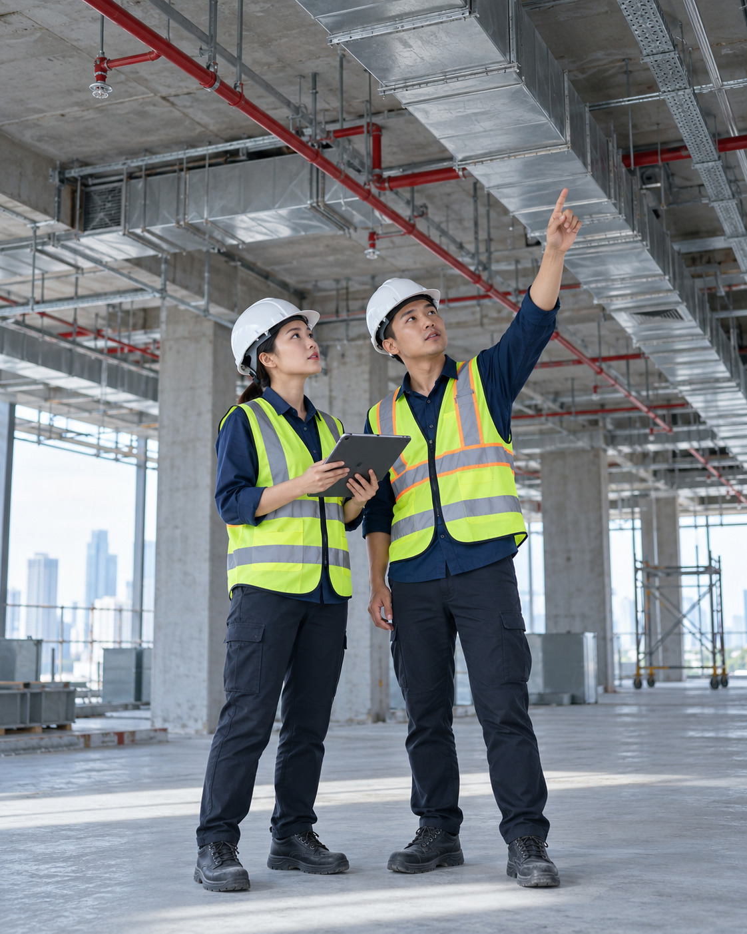
Dịch vụ kỹ thuật
cơ điện
03
Từ thiết kế cơ sở, thiết kế bản vẽ thi công đến lắp đặt và giám sát tác giả
Ảnh minh họa tạo bằng AI
Notes:
Ảnh minh họa tạo bằng AI bằng Imagegen, không phải ảnh dự án hoặc nhân sự thực tế của SEA. Tệp: field.png. Prompt: Photorealistic editorial corporate photograph, portrait 4:5, intended for a full-height half-slide of a Vietnamese MEP company profile. Two Vietnamese construction supervision engineers, one woman and one man, wearing white hard hats, navy work shirts, suitable high visibility safety vests, long trousers and safety shoes, reviewing a tablet and installed overhead ventilation ducts and fire sprinkler pipes inside a large unfinished modern commercial building. All working safely at ground level. Candid professional moment, people centrally arranged for tall crop, realistic hands and faces, plausible engineering installation, 35mm lens, natural daylight with cool clean blue-gray palette. No text, no labels, no logos, no watermark. Illustrative generic supervision scene, not a real SEA employee or named project.

Slide 10




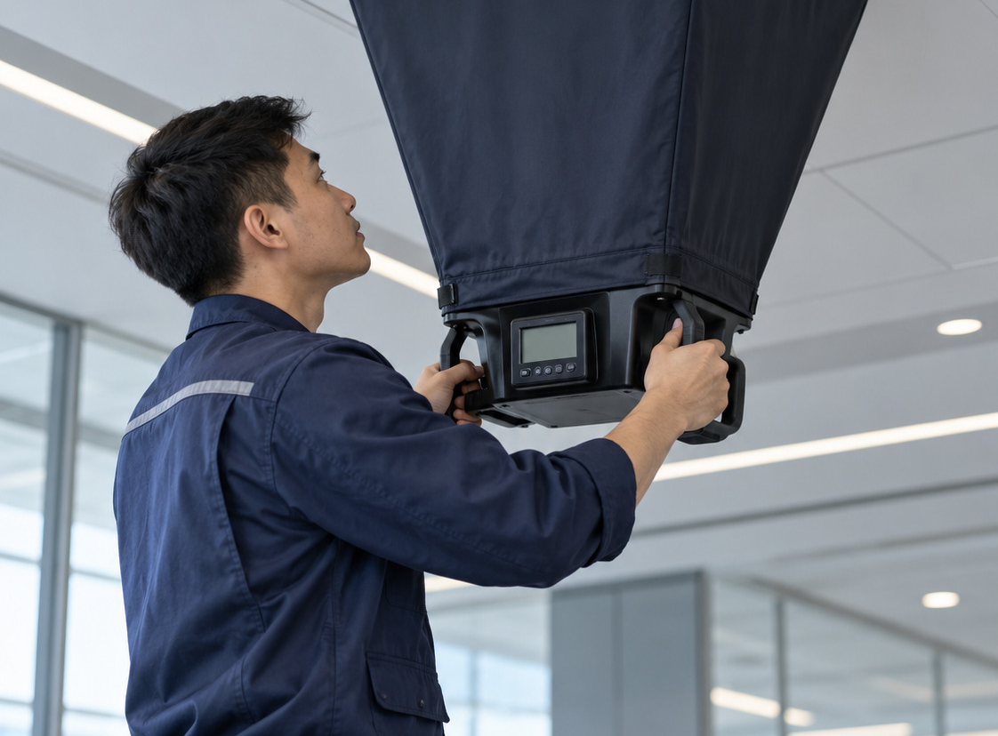
Phạm vi dịch vụ và quy trình thực hiện
3. DỊCH VỤ KỸ THUẬT CƠ ĐIỆN
Dịch vụ bao gồm thiết kế, phân tích và bảo trì hệ thống nhiệt lạnh, cấp thoát nước, năng lượng tái tạo và hệ thống điện, từ ý tưởng ban đầu đến bản vẽ thi công và giám sát tác giả.
Khảo sát, thiết kế cơ sở
Đề xuất giải pháp kỹ thuật, lập khái toán
Thiết kế kỹ thuật, bản vẽ thi công
Tính toán, mô phỏng, lập hồ sơ kỹ thuật
Cung cấp và lắp đặt
Cung cấp vật tư, thiết bị; thi công lắp đặt
Giám sát, quản lý dự án
Giám sát thi công, giám sát tác giả
Chạy thử, bàn giao, bảo trì
Thử nghiệm vận hành, đào tạo, bảo trì
Dịch vụ hỗ trợ
Phần mềm thiết kế và tính toán
Lập hồ sơ kỹ thuật: bản vẽ, bảng dữ liệu, thông số kỹ thuật
Quản lý dự án từ khởi đầu đến khi hoàn thành
Kỹ thuật giá trị (VE): tối ưu thiết kế để giảm chi phí
Kỹ thuật đảo ngược: khảo sát, lập hồ sơ hệ thống hiện hữu
AutoCAD
Revit
HAP
Trace 700
ETAP
SIMARIS
DIALux
EPLAN
Ảnh minh họa tạo bằng AI
Notes:
Ảnh minh họa tạo bằng AI bằng Imagegen, không phải ảnh dự án hoặc nhân sự thực tế của SEA. Tệp: commission.png. Prompt: Photorealistic technical editorial photograph, portrait 4:5. Close-up of a Vietnamese MEP commissioning technician in unbranded navy long-sleeve work clothes using a professional airflow measurement hood at a ceiling air diffuser in a completed modern commercial interior. Plausible compact rectangular balometer fabric hood held securely against the square supply diffuser, technician standing safely on a small stable step platform, realistic equipment and anatomically correct hands. Focus on instrument, technician upper body and diffuser, no dramatic perspective. Clean cool gray interior and navy palette, soft daylight, 35mm camera, restrained modern corporate brochure style. No readable instrument text, no logo, no watermark. Generic illustrative commissioning scene, not a named SEA employee or project.

Slide 11
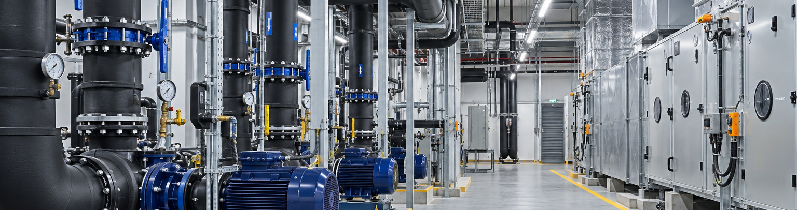
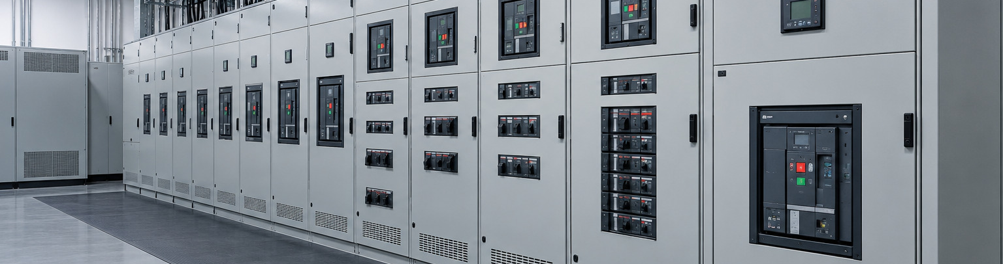
Hệ thống cơ khí và hệ thống điện
3. DỊCH VỤ KỸ THUẬT CƠ ĐIỆN
Ảnh minh họa tạo bằng AI
Ảnh minh họa tạo bằng AI
Cơ khí và phòng cháy chữa cháy
Thiết kế và thi công
Điện và điện nhẹ
Thiết kế và thi công
Điều hòa không khí, thông gió, sưởi ấm (HVAC)
Hệ thống hút khói
Hệ thống sưởi sàn
Cấp thoát nước và thiết bị vệ sinh
Khí đốt (LPG) trung tâm
Họng nước chữa cháy, ống đứng ướt và khô
Chữa cháy tự động sprinkler, drencher, cuộn vòi
Chữa cháy bằng khí FM-200, CO₂
Trạm biến áp trung thế
Điện hạ thế, máy phát điện dự phòng, UPS, nguồn DC
Chiếu sáng và cấp nguồn
Chống sét và tiếp địa
Công nghệ thông tin và điện thoại
Báo cháy, âm thanh công cộng, liên lạc nội bộ
Camera quan sát (CCTV), anten truyền hình (MATV)
Kiểm soát ra vào, quản lý bãi đỗ xe
Quản lý tòa nhà (BMS) và nhà thông minh
Notes:
Ảnh minh họa tạo bằng AI bằng Imagegen, không phải ảnh dự án hoặc nhân sự thực tế của SEA. Tệp: hvac.png. Prompt: Photorealistic editorial architectural photograph, landscape 3:2. Modern commercial building HVAC mechanical plant room: correctly arranged chilled-water pumps, dark insulated pipes with flanges and blue isolation valves, clean silver air handling equipment, organized pipe supports and cable trays, clear maintenance aisles. No people. Eye level 24mm architectural lens, straight verticals, realistic scale and engineering details, clean cool daylight-balanced lighting, navy and steel gray palette with subtle yellow safety details. Premium contemporary Vietnamese MEP company profile illustration. Not futuristic, no excessive glowing effects, no text, logos or watermark. Generic illustrative facility, not a named project.
Ảnh minh họa tạo bằng AI bằng Imagegen, không phải ảnh dự án hoặc nhân sự thực tế của SEA. Tệp: electric.png. Prompt: Photorealistic corporate editorial photograph, landscape 3:2. Modern indoor low-voltage electrical switchboard room in a commercial building, long orderly row of closed light-gray metal distribution cabinets, plausible instruments and breakers visible behind small windows, overhead cable trays neatly installed, insulating mat in front, clean unobstructed floor, equipment doors closed, no exposed live conductors. No people. Eye level 24mm lens, straight verticals, crisp realistic engineering detail, cool white balanced light, deep navy and gray aesthetic. Generic illustrative MEP facility, not a named real project. No readable labels, no brands, no logo, no text, no watermark.

Slide 12
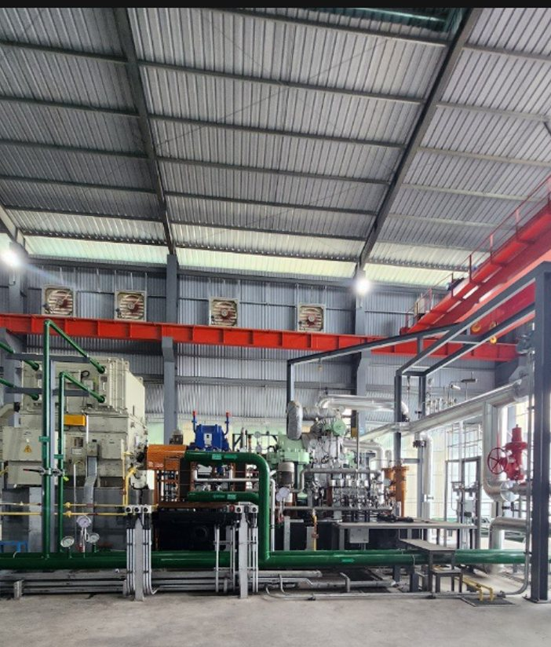

Năng lượng tái tạo: nhà máy điện rác
3. DỊCH VỤ KỸ THUẬT CƠ ĐIỆN
Thiết kế và chế tạo nhà máy điện từ rác thải (Waste-to-Energy), bao gồm các hệ thống:
1
Đường ống hơi
2
Lò hơi thu hồi nhiệt (HRSG)
3
Lò đốt
4
Phân loại rác thải
5
Máy phát điện tua bin
6
Xử lý khí thải
7
Cung cấp điện
8
Điều khiển phân tán (DCS)
Dự án đã thực hiện
Nhà máy nhiệt điện thu hồi nhiệt thải 5 MW, BIWASE (2021–2022)
Nhà máy điện rác 500 tấn/ngày, CNIM Martin (2024)

Slide 13
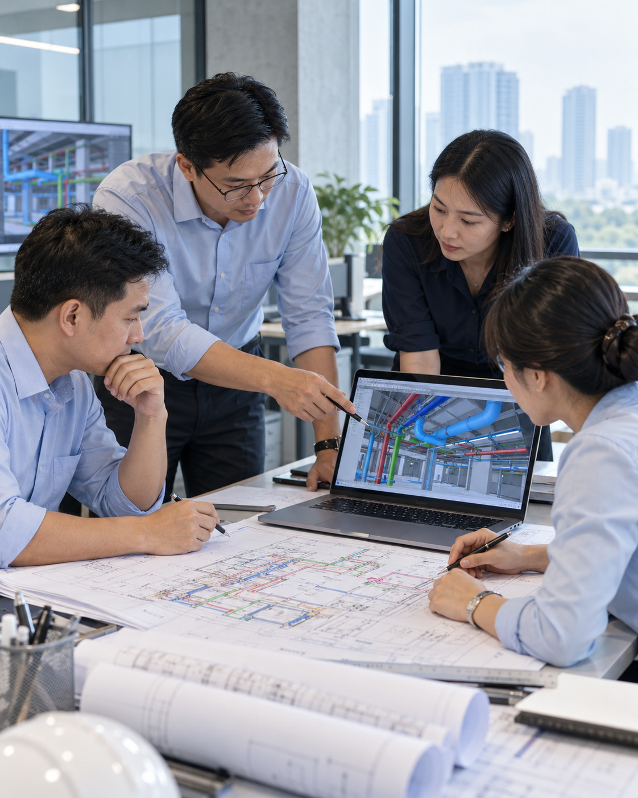
Nhân lực
04
22 kỹ sư và chuyên gia thuộc các bộ môn điện, điều hòa không khí, cấp thoát nước và phòng cháy chữa cháy
Ảnh minh họa tạo bằng AI
Notes:
Ảnh minh họa tạo bằng AI bằng Imagegen, không phải ảnh dự án hoặc nhân sự thực tế của SEA. Tệp: team.png. Prompt: Photorealistic documentary corporate photograph, portrait 4:5 composition for a full-height half-slide. Four Vietnamese MEP engineers, mixed men and women aged about 30–50, collaborating naturally around a table in a modern engineering office, navy and pale blue professional shirts, large paper plans and laptop displaying a plausible 3D pipes and ducts coordination model. People distributed vertically and centrally to fit a tall crop. Candid focused faces, anatomically correct hands, no one looks at camera, bright side window daylight, refined cool blue and gray palette, 35mm lens, authentic modern office. Generic illustrative engineers, NOT named SEA employees, no logos, no text, no watermark.

Slide 14
Sơ đồ tổ chức
4. NHÂN LỰC
GIÁM ĐỐC
Lâm Thanh Hùng
Phòng Kế toán
Ngô Bửu Minh Tâm
Quản lý dự án
Huỳnh Quốc Đạt
Giám sát công trình
Lâm Hoàng Phương
Phòng Thiết kế
Dương Minh Thiện
Phòng Vật tư
Hoàng Thái Việt
Các bộ môn kỹ thuật
Điện, điện nhẹ
Điều hòa không khí, thông gió
Cấp thoát nước, PCCC
Quản lý dự án, phần mềm

Slide 15

Cơ cấu nhân sự kỹ thuật
4. NHÂN LỰC
22
kỹ sư và chuyên gia kỹ thuật
5
thạc sĩ và tiến sĩ
7
người có từ 20 năm kinh nghiệm trở lên
Ảnh minh họa tạo bằng AI
Notes:
Ảnh minh họa tạo bằng AI bằng Imagegen, không phải ảnh dự án hoặc nhân sự thực tế của SEA. Tệp: expert.png. Prompt: Photorealistic corporate documentary portrait-orientation photograph, 4:5. Vietnamese female electrical engineer aged 35–45 wearing a plain navy work shirt and white safety hard hat, checking a tablet from a safe distance beside closed modern low-voltage switchboard panels in a commercial electrical room. No open cabinet or live exposed conductor. Candid side three-quarter profile, no posed smile, anatomically correct hands, medium shot with upper body and equipment visible, natural believable skin texture, 50mm lens, cool bright technical lighting, navy blue and steel gray colors. Subject centered to suit a narrow portrait crop. No names, no logos, no readable text, no watermark. Generic illustrative photograph, not a portrait of any named SEA employee.

Slide 16
Nhân sự chủ chốt
4. NHÂN LỰC
TH
Lâm Thanh Hùng
Giám đốc
TK
Trần Tiến Khôi
Quản lý dự án
ĐH
Phùng Đức Hưng
Quản lý MEP
Trên 30 năm kinh nghiệm
Thạc sĩ Kỹ thuật, Đại học Bách khoa TP.HCM. Chủ trì thiết kế, giám sát các dự án trong và ngoài nước.
Trên 30 năm kinh nghiệm
Tiến sĩ Môi trường, Đại học Sheffield (Anh). Thiết kế cấp nước, xử lý nước, PCCC cho nhà cao tầng, khách sạn.
30 năm kinh nghiệm
Kỹ sư Cơ khí động lực, Đại học Sư phạm Kỹ thuật TP.HCM. Từng điều phối kỹ thuật tại Thái Lan, Myanmar.
MT
Dương Minh Thiện
Trưởng phòng Kỹ thuật Điều hòa và Thông gió
PĐ
Tạ Phú Đức
Thiết kế điện
KN
Nguyễn Thị Kim Ngân
Thiết kế cấp thoát nước, PCCC
Trên 23 năm kinh nghiệm
Đại học Bách khoa TP.HCM. Điều hòa không khí, thông gió cho nhà cao tầng, bệnh viện, khách sạn, nhà máy.
22 năm kinh nghiệm
Kỹ sư Điện – Điện tử, Đại học Bách khoa TP.HCM. Hệ thống điện nhà cao tầng, khách sạn, trung tâm thương mại.
20 năm kinh nghiệm
Thạc sĩ Kỹ thuật, Đại học Quốc gia TP.HCM. Cấp nước, xử lý nước thải, PCCC công trình dân dụng và công nghiệp.

Slide 17
Đội ngũ kỹ sư thiết kế và giám sát
4. NHÂN LỰC
Lâm Trường Giang
Thiết kế điện, ĐH Công nghệ Sài Gòn
Trên 20 năm
Huỳnh Quốc Đạt
Giám sát MEP, ĐH Giao thông Vận tải TP.HCM
10 năm
Nguyễn Văn Hường
Thiết kế cơ điện, Thạc sĩ, ĐH Bách khoa TP.HCM
18 năm
Nguyễn Thế Hà
Thiết kế cấp thoát nước, ĐH Xây dựng
10 năm
Nguyễn Bá Bảo
Thiết kế PCCC, Thạc sĩ, ĐH Bách khoa TP.HCM
18 năm
Huỳnh Thị Kim Duyên
Thiết kế cấp thoát nước, PCCC, ĐH Văn Lang
7 năm
Phan Cường
Thiết kế điện, ĐH Tôn Đức Thắng
17 năm
Lâm Hoàng Duy
Thiết kế điều hòa, thông gió, ĐH Văn Lang
6 năm
Lâm Hoàng Phương
Thiết kế điện nhẹ, ĐH Công nghệ Sài Gòn
16 năm
Nguyễn Hoài Vũ
Giám sát điều hòa, thông gió, ĐH Nông Lâm
2 năm
Lâm Hoàng Huy
Thiết kế viễn thông, ĐH Văn Lang
16 năm
Nguyễn Đăng Khôi
Thiết kế điều hòa, thông gió, ĐH Nông Lâm
2 năm
Dương Trung Kiên
Thiết kế điện, ĐH Bách khoa TP.HCM
15 năm
Văn Công Tú
Thiết kế phần mềm, ĐH FPT
1 năm
Bùi Văn Hoa
Thiết kế cấp thoát nước, PCCC, ĐH Kỹ thuật Công nghệ
12 năm
Lương Triệu Vỹ
Thiết kế điều hòa, thông gió, ĐH Văn Lang
1 năm

Slide 18
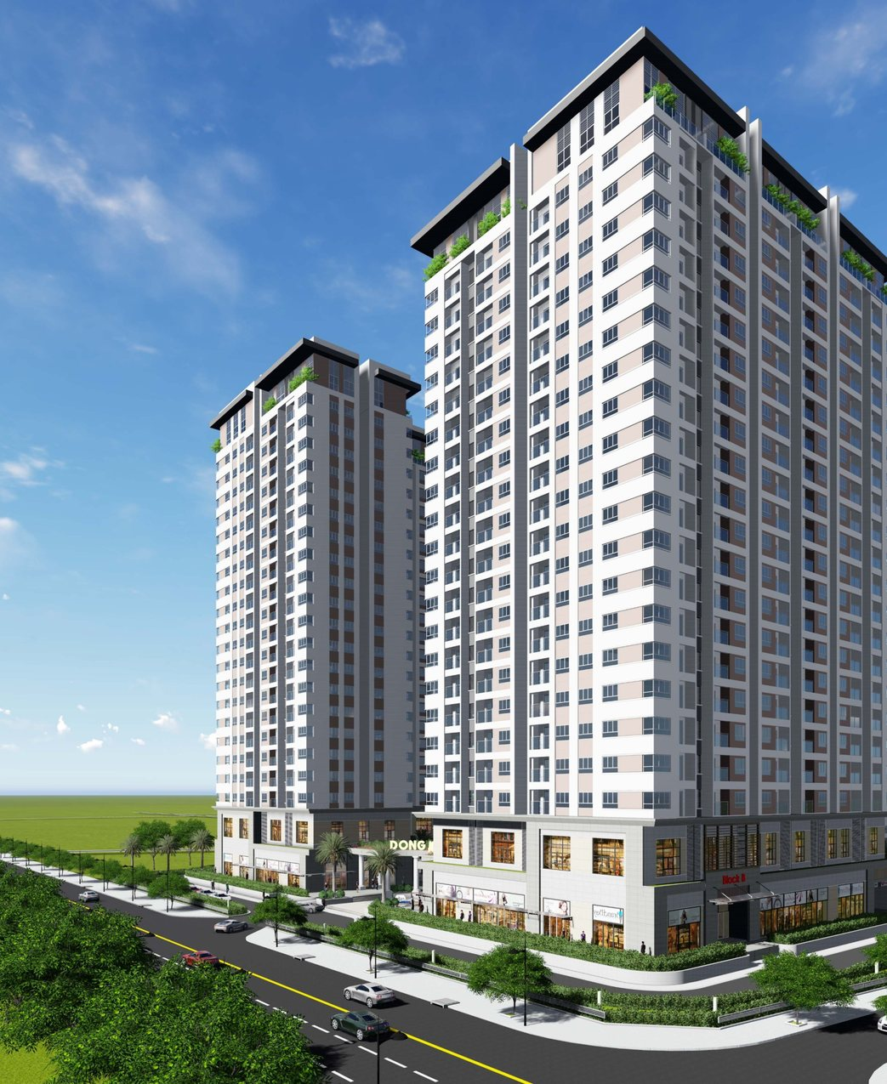
Dự án tiêu biểu
05
Biệt thự, cao ốc, khách sạn, bệnh viện, nhà máy và công trình ở nước ngoài

Slide 19
Cơ cấu dự án
5. DỰ ÁN TIÊU BIỂU
Số liệu tổng hợp từ danh sách 39 công trình tiêu biểu giai đoạn 2007–2025.

Slide 20
Dự án theo giai đoạn và khách hàng tiêu biểu
5. DỰ ÁN TIÊU BIỂU
Khách hàng và đối tác tiêu biểu
Meinhardt Việt Nam
CNIM Martin
BIWASE
Vietnam Land SSG
Công ty CP S.S.G
M.E.I Việt Nam
Squire Mech Việt Nam
Bonway (BPS)
ICIC
Tập đoàn Thái Sơn
Cấp nước Nhà Bè
Nước sạch Phú An
Đầu tư Liên Phương
Khách sạn Việt Hàn

Slide 21
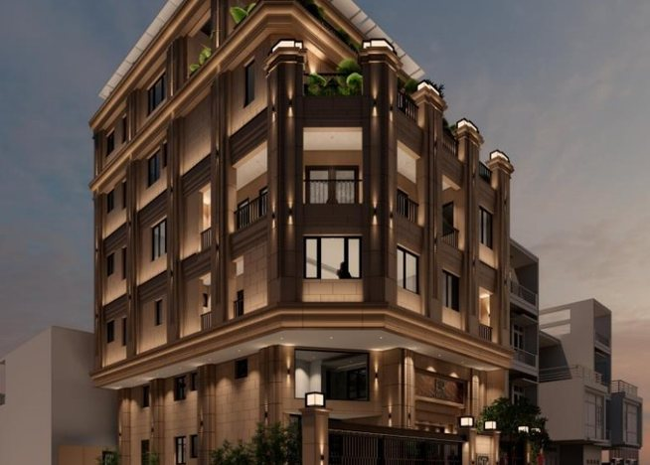
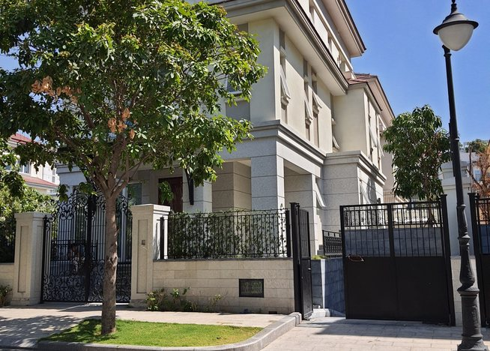
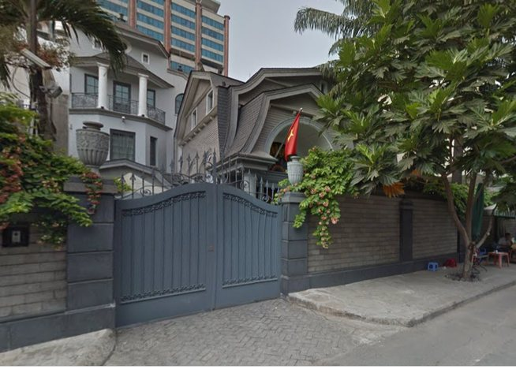
Biệt thự và nhà ở cao cấp
5. DỰ ÁN TIÊU BIỂU
Biệt thự N.T.P, Quận 10
Năm 2023. Khách hàng: Công ty TNHH N.T.P
Thiết kế, cung cấp và lắp đặt hệ thống điều hòa không khí, thông gió
Biệt thự Sala, Thủ Thiêm
Năm 2019. Khách hàng: Nội thất Kỷ Nguyên Xanh
Thiết kế, cung cấp và lắp đặt hệ thống điều hòa, thông gió và hệ thống điện
Biệt thự Lê Ngô Cát, Quận 3
Năm 2015. Khách hàng: hộ kinh doanh cá thể
Thiết kế, cung cấp và lắp đặt hệ thống điều hòa không khí VRV
Các dự án khác: Nhà ở riêng lẻ tại Cát Lái, Tập đoàn Thái Sơn (2025); Biệt thự Hải Phòng, hệ thống M&E (2013); Biệt thự Hà Nội, điều hòa và sưởi âm sàn (2014); Biệt thự Quận 7, Quận 9.

Slide 22
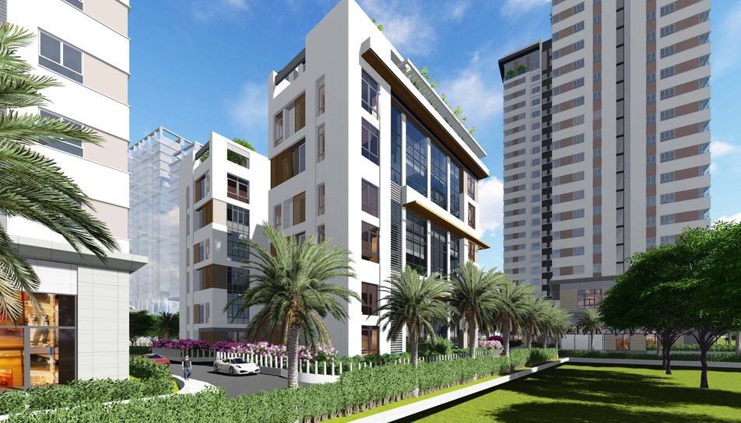
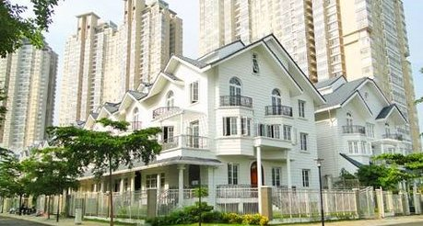
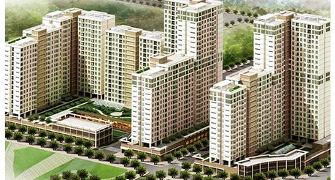
Căn hộ cao cấp và khu dân cư
5. DỰ ÁN TIÊU BIỂU
Khu dân cư Đông Mekong, Khu 11B (2017)
Tư vấn thiết kế cơ sở, lập khái toán, thiết kế bản vẽ thi công MEP
Saigon Pearl 2 và 2B (2010–2011)
Thiết kế MEP: điều hòa, cấp thoát nước, khí đốt, điện
Saigon Pearl 3A (2015)
Giám sát thi công hệ thống MEP
Đảo Kim Cương, Khu B (2012)
Thiết kế MEP, duyệt vật tư thiết bị, giám sát lắp đặt
1330 căn hộ, Khu đô thị mới Thủ Thiêm (2015)
Tư vấn thiết kế hệ thống cơ điện
Khu dân cư Regency Park, Quận 2 (2008–2009)
Thiết kế hệ thống M&E
Cao ốc Phước Kiểng, Nhà Bè (2008)
Thiết kế MEP giai đoạn bản vẽ thi công

Slide 23
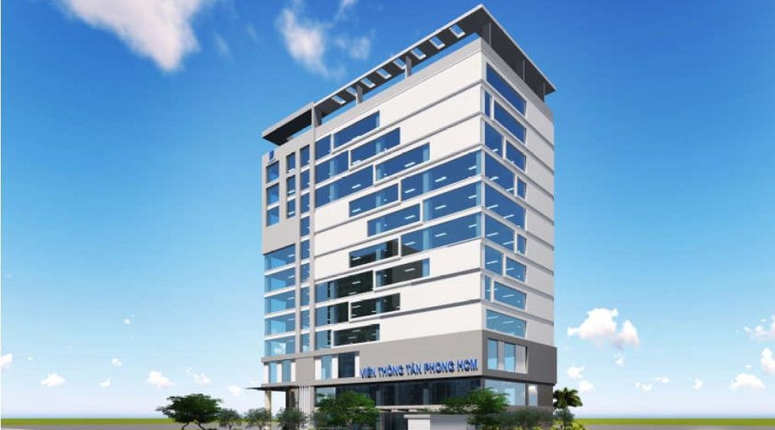
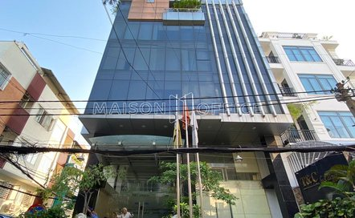
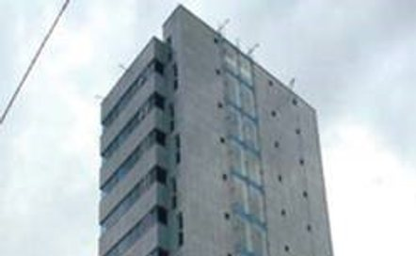
Tòa nhà văn phòng và thương mại
5. DỰ ÁN TIÊU BIỂU
Tòa nhà Viễn thông Tân Phong, Quận 7 (2017)
Thiết kế cơ sở, bản vẽ thi công, lập bảng khối lượng MEP
Sapphire Tower, Phú Nhuận (2007–2008)
Thiết kế, cung cấp, lắp đặt điều hòa Chiller, PCCC, cấp thoát nước
Cao ốc T&C Holding, Quận 3 (2014)
Thiết kế hệ thống M&E
Văn phòng Oracle, Prime Center, Hà Nội (2010)
Thiết kế hệ thống M&E
Văn phòng Abbott, Công trường Mê Linh (2010)
Thiết kế và lắp đặt hệ thống điều hòa không khí
Nhà hàng Ruby 1, Bình Thạnh (2010)
Thiết kế điều hòa không khí và thông gió

Slide 24
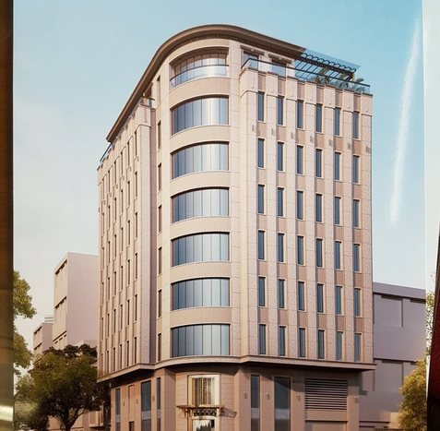
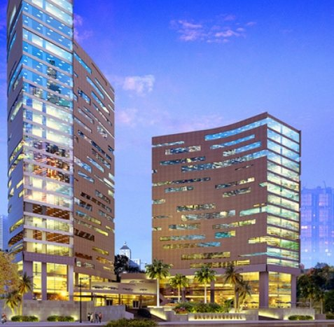
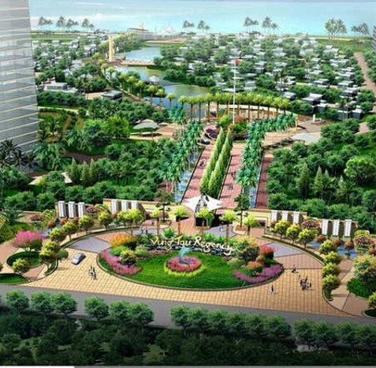
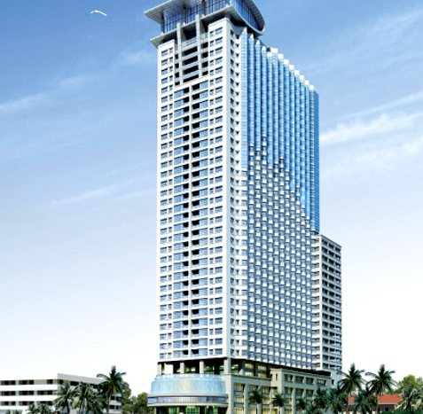
Khách sạn và khu nghỉ dưỡng
5. DỰ ÁN TIÊU BIỂU
Sapphire Trúc Bạch, Hà Nội
Năm 2015 và 2017
Thiết kế, cung cấp, lắp đặt điều hòa, điện, cấp thoát nước, PCCC, chống sét
Khách sạn Bạch Đằng, Đà Nẵng
Năm 2012. Meinhardt (VN)
Thiết kế cơ sở, thiết kế kỹ thuật MEP và LPG trung tâm
Khu nghỉ dưỡng Regency
Năm 2009, Vũng Tàu. Squire Mech (VN)
Thiết kế kỹ thuật hệ thống M&E
Khách sạn Nha Trang Plaza
Năm 2008. Bonway (BPS)
Thiết kế hệ thống M&E
Các dự án khác: Times Square, khách sạn 5 sao 42 tầng (2010); Khách sạn IBIS Saigon South, hệ thống BMS (2011); Khách sạn Thanh Hải, hệ thống BMS (2010); Thiên Ân Resort, Hội An (2008).

Slide 25
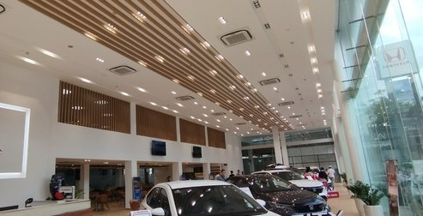
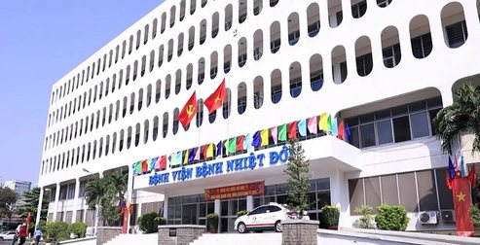
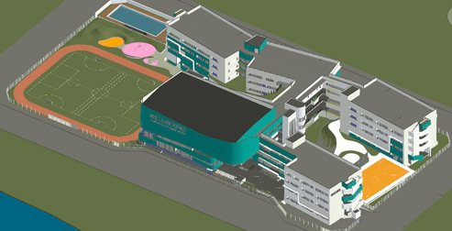
Showroom, y tế và giáo dục
5. DỰ ÁN TIÊU BIỂU
SHOWROOM
Honda Ô tô Sài Gòn, Cộng Hòa (2017 và 2023)
Năm 2017: thiết kế, cung cấp và lắp đặt điều hòa không khí, thông gió (M.E.I). Năm 2023: hệ thống điện, PCCC, điều hòa không khí (Liên Phương).
Y TẾ
Bệnh viện Nhiệt đới, dự án cải tạo OUCRU (2020–2021)
Thiết kế cơ sở, thiết kế kỹ thuật, giám sát tác giả; cải tạo thông gió và điều hòa Chiller. Các dự án khác: Bệnh viện Đại học Y Dược (2014), Phòng khám Y Đạo (2024).
GIÁO DỤC
Trường Mầm non và Tiểu học Quận 7 (2024–2025)
Khách hàng: Công ty Cổ phần S.S.G. Thiết kế cơ sở và thiết kế kỹ thuật hệ thống điện, điện nhẹ, điều hòa không khí, cấp thoát nước, PCCC.

Slide 26
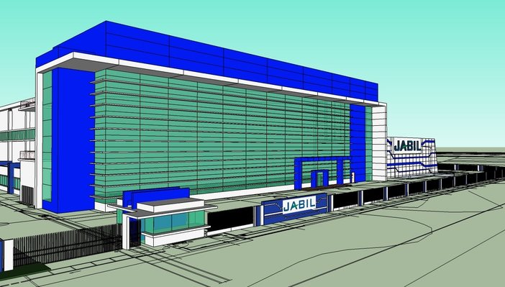


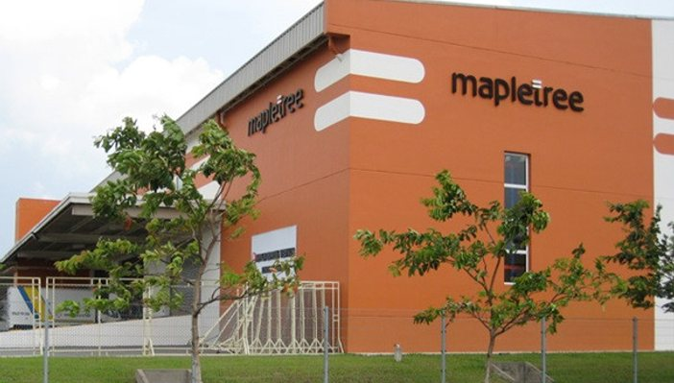


Nhà máy, năng lượng và hạ tầng cấp nước
5. DỰ ÁN TIÊU BIỂU
Nhà máy nhiệt điện thu hồi nhiệt thải 5 MW, BIWASE (2021–2022)
Thiết kế bản vẽ thi công; cung cấp, thi công và lắp đặt hệ thống điện
Nhà máy điện rác 500 tấn/ngày, CNIM Martin (2024)
Tư vấn kỹ thuật và giám sát
Nhà máy Jabil, Khu Công nghệ cao TP.HCM (2011)
Thiết kế bản vẽ thi công hệ thống điện
Nhà máy nước Kênh Đông (2011), Nhà máy nước sạch Phú An (2019)
Tư vấn giám sát
Nhà kho Mapletree, Bình Dương (2007); Kho Komatsu, Đồng Nai (2009)
Thiết kế hệ thống M&E

Slide 27
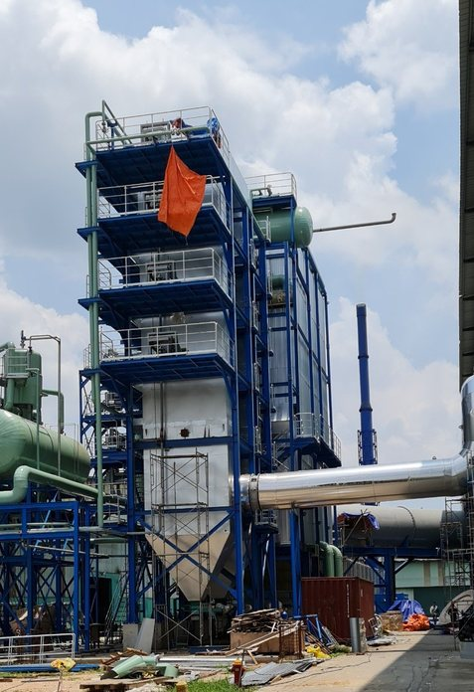
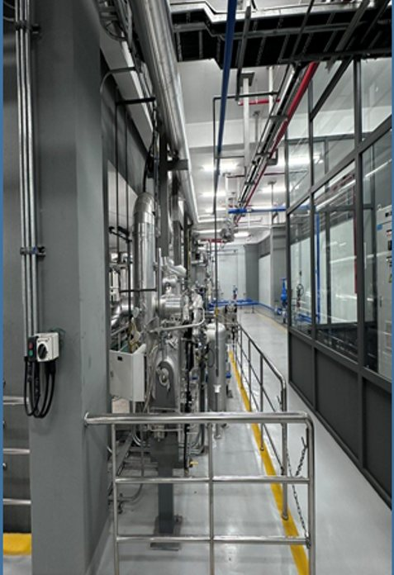
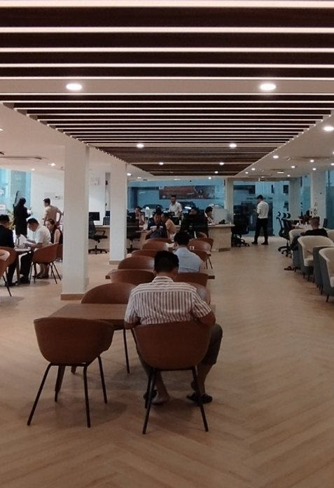
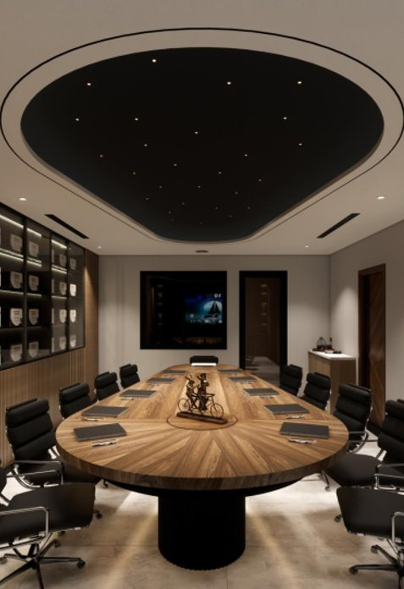
Hình ảnh công trình đã thi công
5. DỰ ÁN TIÊU BIỂU
Nhà máy nhiệt điện 5 MW
BIWASE, hệ thống điện, 2022
Khu vực thiết bị nhà máy
BIWASE, hệ thống điện, 2022
Showroom Honda Cộng Hòa
Điện, PCCC, điều hòa, 2023
Biệt thự N.T.P
Điều hòa, thông gió, 2023

Slide 28
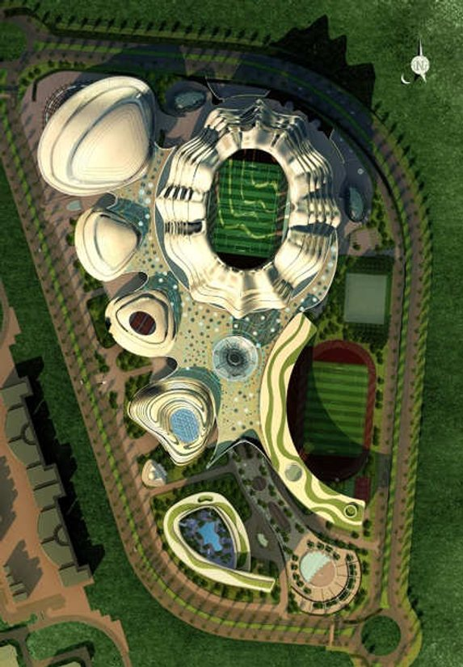


Dự án ở nước ngoài
5. DỰ ÁN TIÊU BIỂU
Làng Olympic Jaber Al-Ahmed, Kuwait
Năm 2013. Khách hàng: Công ty TNHH Tư vấn Xây dựng Meinhardt (Việt Nam). Thiết kế MEP giai đoạn thiết kế cơ sở.
Điện cao thế (HV)
Điện hạ thế (LV)
Điện nhẹ (ELV)
IT, nghe nhìn (AV)
Điều hòa, thông gió
Cấp thoát nước
Chữa cháy
Thang máy
Đối tác nước ngoài
Kinh nghiệm của nhân sự
Meinhardt, CNIM Martin, Squire Mech, Bonway (BPS)
Nhân sự chủ chốt từng điều phối kỹ thuật tại Thái Lan, Myanmar và được đào tạo tại Anh.

Slide 29
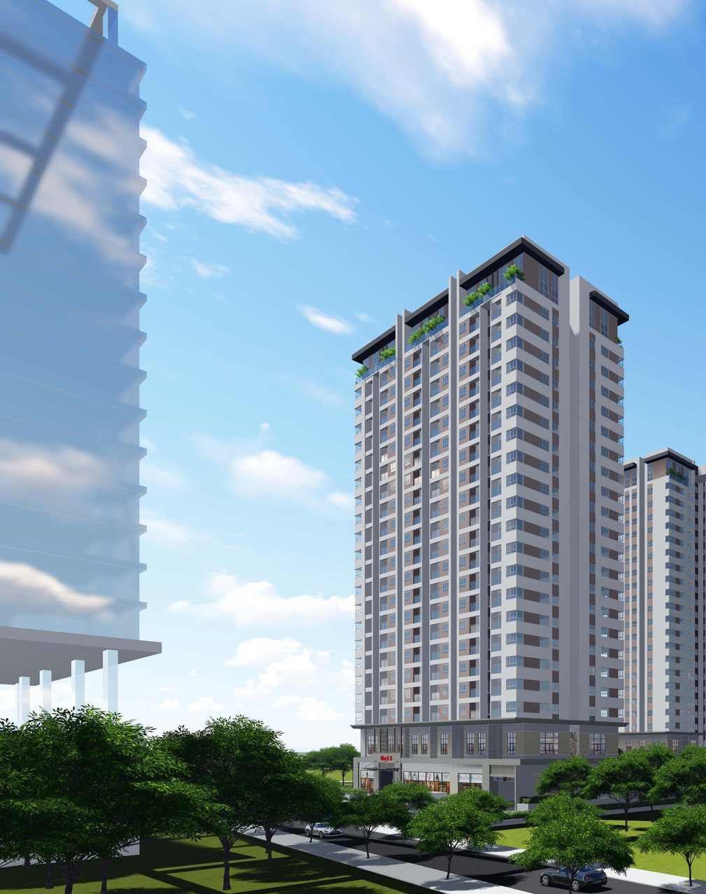




SOUTH-EAST ASIA
M&E ENGINEERING
Trân trọng cảm ơn!
Rất mong được hợp tác cùng Quý khách hàng.
7A/33/44 Thành Thái, Phường Diên Hồng, TP. Hồ Chí Minh
(028) 6271 0460
info@sea-mep.com
www.sea-mep.com

